Slide 1
상품관리 > 구매사 카테고리

Slide 2

상품관리 > 구매사 카테고리
구매사 카테고리
구매사에 전시할 카테고리를 설정하는 페이지
강용준
구매사 카테고리
구매사 카테고리는 구매사 요청에 의하거나 구매자가 편하게 사용하실 수 있는 카테고리로 구성할 수 있습니다.
구매사 카테고리를 구성하시고 표준카테고리를 연결하시고 전시 될 구매사 공사유형을 선택해 주십시오 (공사유형에 속한 사업장은 구성된 카테고리가 적용됩니다)
공사유형에 연결된 사업장 사용자들은 구성된 카테고리가 전시됩니다.(구매사 카테고리와 연결되지 않은 공사유형 사업장 사용자들은 표준카테고리가 적용됩니다.)
카테고리는 3레벨까지 가능하고 최종 레벨에만 표준카테고리를 연결할 수 있습니다.
구매사 카테고리 등록 및 수정 시 [검색엔진 동기화] 처리를 해야 검색엔진 색인 과정을 통해 구매사 서비스에 바로 적용 됩니다. (동기화를 진행하지 않으면 다음날 새벽에 반영됩니다.)
메인베스트는 팬타온 메인화면에서 카테고리 Best 상품의 노출여부를 관리합니다.(대카테고리에만 적용, 1개월간 주문수량의 합계로 집계됩니다.)
• 구매사 카테고리 마스터 | 홈앤서비스 카테고리 ˅
사용
신규 생성
수정
삭제
홈앤서비스 사용자를 위한 카테고리
• 진열할 구매사 공사유형 | HNS 개통공사(3군), HNS_SKB 개통공사, HMS_SKB 개통공사 (POST), HNS_충전사업, HNS_케이블 고객
공사유형 선택
• 구매사 카테고리 구성
구매사 카테고리
카테고리 | 코드 | 사용 | 순서 | 연결된 표준카테고리 |  | 펜타온메인 베스트 | 관리
홈앤서비스 카테고리 | SAF
▶ 소방/방재 | SAF01 | 사용 | 100 |  |  | N
▶ 전기/통신 | SAF02 | 미사용 | 200 |  |  | Y
▼ 소방/방재 | SAF03 | 사용 | 300 |  |  | Y
▶ 소화기구 | SAF0301 | 사용 | 310
▶ 옥내소화설비 | SAF0302 | 사용 | 320
▼ 유도등 | SAF0303 | 사용 | 330
◎ 피난구용 | SAF030301 | 사용 | 331 | 통신관(B0810) X | 작업공구(A0611) X
◎ 통로용 | SAF030302 | 미사용 | 332 | 일반(B0101) X
◎ 거실용 | SAF030303 | 사용 | 333 | 일반(B0101) X | Drop광케이블(B0206) X
 |  |  |  | UTP케이블(B0209) X | 동축케이블(B0210) X
◎ 표지판 | SAF030304 | 사용 | 334 | 작업공구(기업)(A0611) X
◎ 조명기구 | SAF0304 | 사용 | 340 | 전기선(B0201) X | 작업소모품(E0102) X
 |  |  |  | FTTH부대(B1501) X | ONU부대자재(B1505) X
◎ 토목 | SAF04 | 사용 | 400 | 안전용품(E0201) X | 스티커(E0204) X
 |  |  |  | 장갑류(H0101) X | 안전화(H0110) X
 |  |  |  | 마스크(H0120) X | 작업복(H0130) X | N
 |  |  |  | 안경류(H0140) X | 안전모(H0150) X
 |  |  |  | 귀마개(H0160) X | 감지기(H2010) X
표준 카테고리
카테고리 | 코드 | 연결
root
▼ 공통자재 | A
▼ 결속자재 | A01
◎ 클림프/행거 | A0101
◎ 케이블타이/밴드 | A0102
◎ 브라켓 | A0103
◎ 캡류 | A0104
▶ 방수재 | A02
▶ 볼트/너트 | A03
▶ 시멘트 | A04
▶ 접지/피뢰 | A05
▶ 공구 | A06
▶ 전기/통신 | B
▶ 소방/방제 | G
▶ 토목 | C
▶ 건축 | D
▶ 비품/관리 | E
▶ 제조 원재료 | F
▶ 건설 | I
▶ 전기차 충전 | X
▶ MRO | L
하위등록
하위등록
수정
삭제
하위등록
수정
삭제
하위등록
수정
삭제
연결
하위등록
수정
삭제
연결
하위등록
수정
삭제
연결
하위등록
수정
삭제
연결
수정
삭제
수정
삭제
수정
삭제
수정
삭제
하위등록
수정
삭제
하위등록
수정
삭제

Slide 3
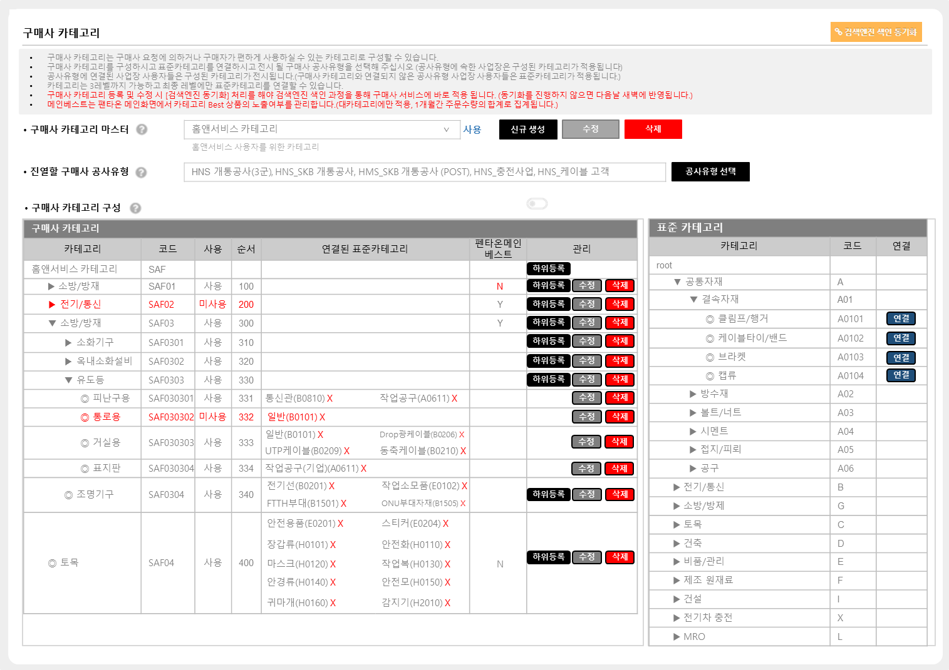
상품관리 > 구매사 카테고리
구매사 카테고리
구매사에 전시할 카테고리를 설정하는 페이지
강용준
NO. | Description
1 | 구매사 카테고리 구매사에 전시할 카테고리를 구성 구매사 카테고리는 구매사의 구매 유형을 담고 있는 공사유형으로 연결
2 | 구매사 카테고리 마스터 [신규생성] 버튼을 이용하여 새로 구성할 카테고리 마스터를 생성함 [수정] 버튼을 이용하여 카테고리 마스터 명 또는 사용여부를 수정함 [삭제]버튼을 이용하여 카테고리 마스터를 물리적으로 삭제함 (진열된 구매사 공사유형과 구매사 카테고리 구성정보 삭제 처리됨)
3 | 진열할 구매사 공사유형 [공사유형 선택]버튼을 이용하여 전시할 구매사의 공사유형을 선택함 선택된 공사유형이 Display 됨
4 | 구매사 카테고리 구성 [하위등록]버튼을 이용하여 하위 카테고리를 생성 3레벨의 카테고리는 [하위등록] 버튼이 없음 [수정]버튼은 카테고리명, 사용여부, 순서를 수정할 수 있음 카테고리가 미사용으로 설정되면 구매사 카테고리는 빨간색으로 Display [삭제]버튼은 하위 카테고리가 있다면 하위 카테고리와 연결된 표준카테고리는 삭제됨 표준 카테고리 연결은 최하위 구매사 카테고리에만 연결 가능
1
구매사 카테고리를 묶는 마스터 등록과 설명 및 사용여부를 관리합니다.
신규 카테고리 마스터 생성은 신규생성 버튼을 클릭해 주십시오.
2
사용
구성된 또는 구성할 구매사 카테고리를 전시할 공사유형을 선택합니다.
우측 [공사유형 선택]버튼을 이용하여 진열 공사유형을 관리하십시오.
3
4
[하위등록] 버튼을 이용하여 카테고리를 생성합니다.
좌측의 구매사 카테고리를 구성하시고 최하위 카테고리에 우측 표준카테고리를 연결 할 수 있습니다.
구마사 카테고리 [수정] 버튼을 통해 미사용 처리를 하실 있습니다. (임시 사용중지용)
[삭제]버튼 클릭 시 하위 카테고리가 있을 경우 연결된 표준 카테고리와 하위 카테고리는 삭제처리 됩니다.

Slide 4
상품관리 > 구매사 카테고리
구매사 카테고리 마스터 레이어 팝업
구매사 카테고리 마스터 등록/수정
강용준
NO. | Description
1 | 구매사 카테고리 마스터 등록된 구매사 카테고리 마스터가 콤보박스로 제공 구매사 카테고리 마스터는 등록된 순서 필드 로 소팅이 되며 변경 하였을 경우 하단에 연결된 공사유형과 카테고리가 Display 됨 미사용으로 처리된 구매사 카테고리 마스터는 빨간색으로 표기 되고 우측에 미사용으로 표기(1-1 참조) 콤보박스 밑에는 설명이 표기
2 | 구매사 카테고리 마스터 구매사 카테고리명은 최소 2자리, 최대 30자리 마스터 코드는 반드시 영문 3자리 사용여부 : 사용(Default), 미사용 순서는 숫자만 입력 가능 (순서는 시스템에서 자동으로 [맨마지막순서+1] 로 보여지게 함) 설명 최대 100자 미만
1-1
1
사용
2
X
구매사 카테고리 마스터
구매사 카테고리를 묶는 마스터 등록과 설명 및 사용여부를 관리합니다
미사용 처리는 일시적으로 카테고리 전시를 막는 용도로 사용합니다. (미사용 처리 시 진열된 공사유형 구매사는 표준카테고리로 표현 됩니다.)
마스터 코드는 구매사 카테고리 생성 시 구분되는 코드로 활용됩니다. Ex) 마스터 코드를 SAF로 등록하면 하위 카테고리코드는 트리구조에 맞게 SAF01, SAF0101 로 자동 등록됩니다.
구매사 카테고리명은 최소 2자리, 최대 30자리로 작성해야 합니다.
* 구매사 카테고리 명 | 최소 2자리, 최대 30자리
* 마스터 코드 | 영문 3자리
닫 기
* 사용여부 | 사용 ˅
* 순서 | 1
구매사 카테고리 마스트를 저장하시고 [검색엔진 색인동기화]를 하셔야 구매사 서비스에 반영됩니다. (동기화 버튼을 클릭하지 않아도 동기화 처리는 다음날 자동반영)
구매사 카테고리 마스터를 저장하시겠습니까?
설명 | 홈앤서비스 사용자를 위한 카테고리
저 장
닫 기
저장
취소

Slide 5
상품관리 > 구매사 카테고리
진열할 구매사 공사유형 레이어 팝업
구매사에 전시할 공사유형을 선택하는 페이지
강용준
NO. | Description
1 | 진열할 구매사 공사유형 구매사 카테고리에 연결된 공사유형이 “,”로 구분되어 표기 진열된 공사유형을 관리하기 위해 [공사유형 선택]버튼을 이용
2 | 진열할 구매사 공사유형 레이어 팝업 [공사유형 선택]버튼을 클릭 시 Display되는 레이어 팝업 이미 선택된 공사유형은 체크되어 표기됨 공사유형 그룹 체크박스를 선택하면 해당 공사유형이 모두 체크되고 넌클릭하면 모두 선택 해제됨 이미 다른 구매사 카테고리 마스터에 연결되어 있는 공사유형은 선택하지 못한다(비활성화) - Disabled 처리 (ex: □ SKT A망)
1
2
X
진열할 구매사 공사유형
구성된 구매사 카테고리는 아래 선택한 공사유형 구매사에 진열됩니다.
공사유형을 체크하시고 [저장] 버튼을 누르시면 진열정보는 저장 되고 부모페이지의 진열할 구매사 공사유형에 표기 됩니다.
그룹 | 공사유형
□ SKT 무선 | □ SKT A망 | □ 네트웍 운용(ONS) | □ SKT A망
 | □ SKT 사급 | □ SKT 운용/유지보수 공사
□ 부대자재 | □ SKT A망 부대물자 | □ SKT 수도권기지국 | □ SKT 수도권인빌딩
 | □ SKT 수도권중계기 | □ SKT 수도권지하철
□ SKT 유선 | □ SKT 전송선로 | □ SKT 전송장비시설 | □ SKT ICT 공사
□ SKT 수주 | □ SKB SKT수주공사 | □ 네트웍 운용(ONS) | □ SKT A망
□ SKB 유선 | □ SKB 1군 | □ SKT 2군 | □ SKB 사급
 | □ SKB BCN공사 | □ SKB FTTH전환공사 | □ SKB 지장이설공사
 | □ T브로드 | □ SKB 사급 (기업회선)
□ SKB 개통 | □ SKB 개통공사(3군) | ■ HNS 개통공사(3군) | ■ HNS_SKB 개통공사
 | ■ HNS_SKB 개통공사(POST) | ■ HNS_충전사업 | ■ HNS_케이블 고객
□ SKB 장비 | □ SKB 전송망장비공사 | □ SKB 가입자망장비공사
□ 신규사업 | □ 제조/가공_부속 | □ 수주공사 | □ 안전(OKSafety)
 | □ 안전(OKPlaza) | □ 소방공사(SKT) | □ 건설
 | □ 전기차충전 | □ MRO | □ IDC
 | □ LG U+ | □ OK 스토어
진열할 구매사 공사유형을 저장하시고 [검색엔진 색인동기화]를 하셔야 구매사 서비스에 반영됩니다. (동기화 버튼을 클릭하지 않아도 동기화 처리는 다음날 자동반영)
구매사 공사유형을 저장하시겠습니까?
저장
취소
저 장
닫 기

Slide 6
상품관리 > 구매사 카테고리
구매사 카테고리 구성
구매사에 전시할 카테고리를 구성
강용준
5
NO. | Description
1 | 구매사 카테고리 구성 [하위등록] 버튼을 이용하여 하위 카테고리를 생성 최하위 구매사 카테고리(3레벨)은 [하위등록]버튼이 없음 2레벨에 표준카테고리가 연결되어 있는데 [하위등록]버튼을 이용하여 하위카테고리를 생성하면 연결된 표준카테고리는 제거됨 [수정] 버튼을 이용하여 카테고리 수정 [삭제] 버튼은 하위카테고리 삭제와 연결된 표준카테고리 연결 해제 처리 구매사 카테고리를 “미사용” 처리하면 카테고리 구성에 빨간색으로 표기 연결된 표준카테고리에서 [X] 를 클릭하면 표준 카테고리연결이 해제됨 “연결된 표준카테고리를 제거 하시겠습니까?” Confirm 메시지 호출
2 | 하위 카테고리 등록 카테고리는 최대 3레벨까지 등록 가능 3레벨의 카테고리에는 하위등록 버튼 없음 카테고리 코드는 마스터 코드를 가지고 레벨에 따라 자동 부여 순서는 카테고리 레벨에 따라 자동 작성되어 보여짐(수정 가능, 숫자만 입력가능, 최대 5자리) 설명 최대 100자 미만
3 | 카테고리 수정 사용여부를 미사용으로 처리 시 부모 페이지의 구매사 카테고리는 빨간색으로 표기
4 | 표준카테고리 연결 연결할 구매사 카테고리의 하위가 없는 카테고리에 연결할 수 있음
4 | 카테고리 삭제 삭제처리 시 하위 카테고리도 삭제됨 카테고리에 연결된 표준카테고리도 제거 처리
5 | 검색엔진 색인동기화 검색엔진 전체 색인 I/F 처리
표준카테고리 연결은 최하위 구매사 카테고리에만 연결 가능합니다.
좌측 구매사 카테고리에서 하위 카테고리가 존재하지 않는 카테고리를 선택 후 연결처리 하십시오
1
닫 기
구매사 카테고리에 이미 추가되어 있습니다.
닫 기
선택하신 구매사 카테고리에 표준카테고리를 연결하시겠습니까?
연결
취소
2
X
3
X
하위 카테고리 등록
카테고리 수정
카테고리를 삭제하시면 하위 카테고리와 연결된 표준카테고리도 제거됩니다.
선택한 카테고리를 제거하시겠습니까?
4
구매사 카테고리는 최대 3레벨까지 등록 가능합니다.
선택한 카테고리의 하위에 카테고리를 등록합니다.
카테고리 등록 시 상위 카테고리에 표준카테고리가 연결되어 있다면 연결이 제거됩니다.
구매사에 보여지는 카테고리 명 또는 순서를 수정할 수 있습니다. (즉시 반영은 [검색엔진 색인동기화]버튼을 이용해 주십시오)
사용여부를 미사용으로 처리 시 하위 카테고리까지 보여지지 않습니다.
팬타온 메인베스트는 팬타온 메인에서 카테고리 Best 상품 노출여부를 관리합니다. (대카테고리만 해당됩니다.)
삭제
취소
상위 카테고리 명 | 홈앤서비스 카테고리
* 카테고리 명 | 토목
표준카테고리 연결을 제거하시면 카테고리와 연결된 상품이 카테고리 조회에서 진열되지 않습니다.
표준카테고리의 연결을 제거하시겠습니까?
* 카테고리 명 | 최소 2자리, 최대 30자리
카테고리 코드 | SAF04
카테고리 코드 | SAF05
* 사용여부 | 사용 ˅
제거
취소
* 사용여부 | 사용 ˅
* 팬타온 메인베스트 | Y ˅
* 순서 | 500
* 순서 | 400
카테고리명은 최소 2자리, 최대 30자리로 작성해야 합니다.
설명
설명
닫 기
카테고리 등록 및 수정 하시고 [검색엔진 색인동기화]를 하셔야 구매사 서비스에 반영됩니다. (동기화 버튼을 클릭하지 않아도 동기화 처리는 다음날 자동반영)
구매사 카테고리를 저장하시겠습니까?
저 장
닫 기
저 장
닫 기
저장
취소

